Slide 1
Introdução Web

Slide 2
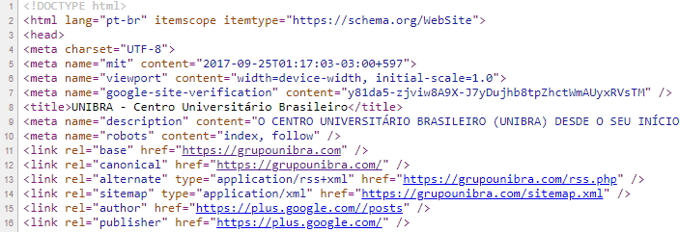
Como funciona uma Página Web
Em sua forma mais simples, uma página da Web nada mais é do que um Documento HTML que descreve para um navegador da Web o conteúdo e a estrutura do documento. Experimente acessar qualquer site e pressionar ctrl + u para acessar o código fonte.

Slide 3
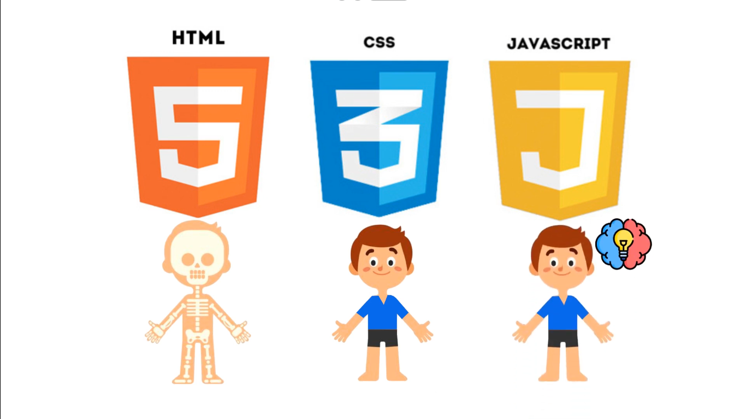
HTML, CSS & JavaScript

Slide 4
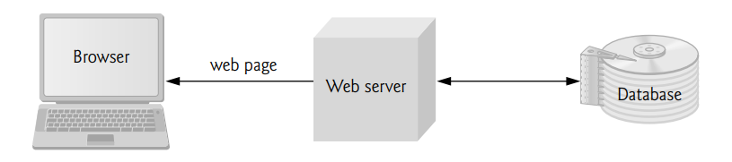
O que é Arquitetura de multicamadas?
Camada Superior (Interface pro Cliente, Camada de Apresentação)
Camada Intermediária (Regras de Negócio, Camada Lógica)
Camada Inferior (Banco de Dados, Camada de Informação)
Camada Superior Camada Intermediária Camada Inferior

Slide 5
Visual Studio Code

Slide 6
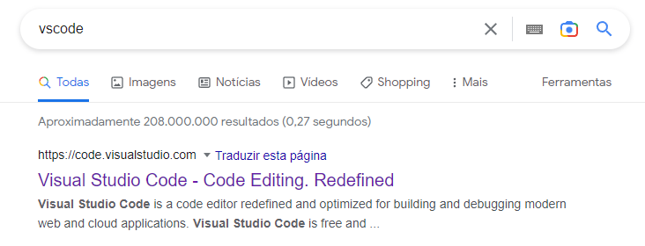
Baixando e Instalando o VSCode
Encontre e acesse o site do VSCode pelo Google:

Slide 7
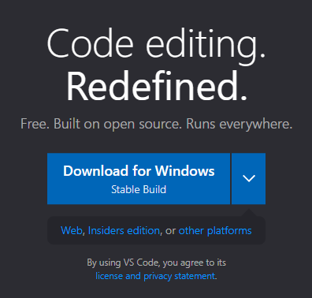
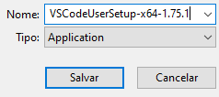
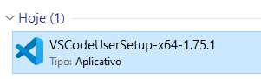
Baixando e Instalando o VSCode
Clique no botão azul “Download for Windows”, salve e execute o instalador que foi baixado

Slide 8
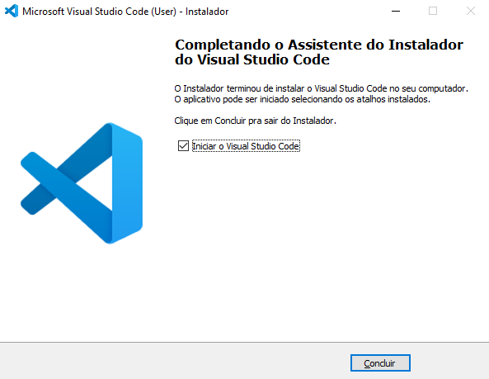
Baixando e Instalando o VSCode
Apenas avance todas as etapas e clique em concluir.

Slide 9
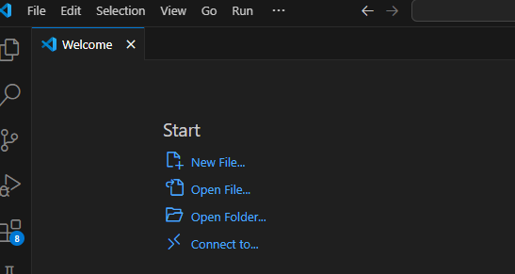
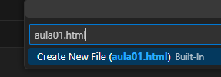
Baixando e Instalando o VSCode
Vá em New File crie o arquivo aula01.html

Slide 10
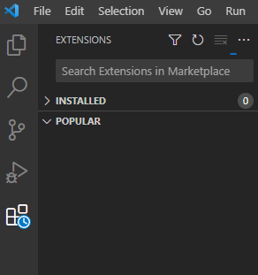
Extensões Recomendadas
No VSCode você pode pesquisar e baixar Extensões que melhoram a experiência de utilização da plataforma.
Caixa de Pesquisa

Slide 11
Introdução
1

Slide 12
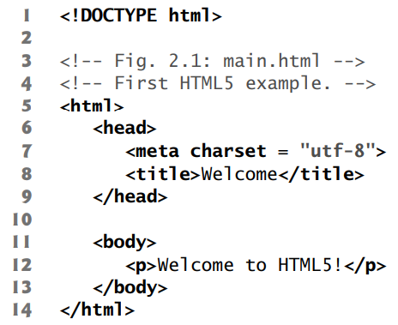
Estrutura Principal do Código
O elemento html indica que qualquer coisa entre suas tags é código HTML
O elemento head indica que qualquer coisa entre suas tags contém informações sobre o documento HTML.
O elemento body indica que qualquer coisa entre suas tags deve ser mostrada dentro da janela principal do navegador

Slide 13
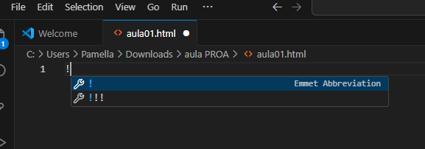
Estrutura
Digite o simbolo “!” e clique em enter para ver a estrutura do html
Caixa de Pesquisa

Slide 14
Textos
2

Slide 15
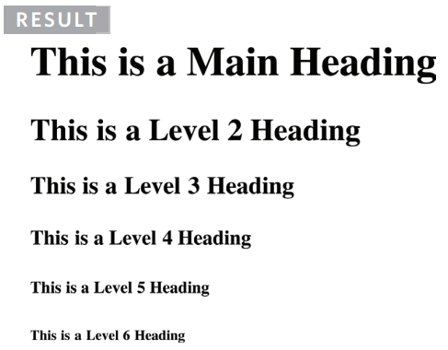
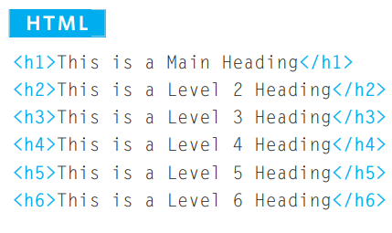
O HTML tem seis "níveis" de títulos:
O <h1> é usado para cabeçalhos principais, o <h2> é usado para subtítulos. Se houver mais seções sob os subtítulos, então o elemento <h3> é usado e assim em diante até o <h6>...
Headings / Títulos

Slide 16
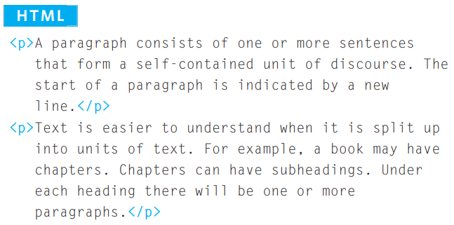
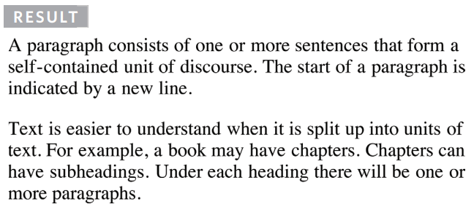
Para criar um parágrafo, coloque as palavras que compõem o parágrafo entre uma tag de abertura <p> e uma tag de fechamento </p>.
Paragraphs / Parágrafos

Slide 17
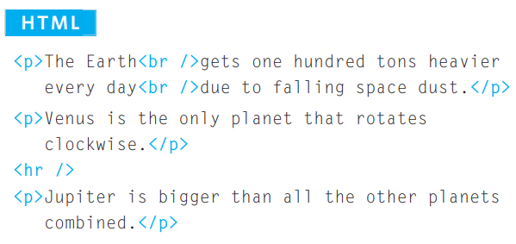
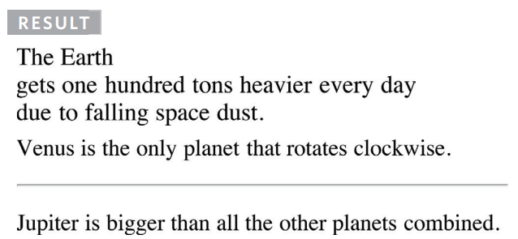
Se você quiser adicionar uma quebra de linha no meio de um parágrafo, você pode usar a tag de quebra de linha <br />. Para criar uma quebra entre os temas, você pode adicionar uma régua horizontal entre as seções usando a tag <hr />.
Line Break & Horizontal Rule / Quebra de Linha e Régua Horizontal

Slide 18
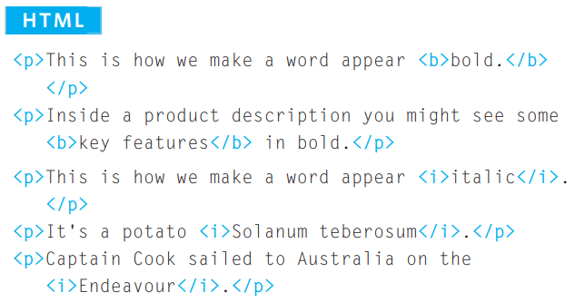
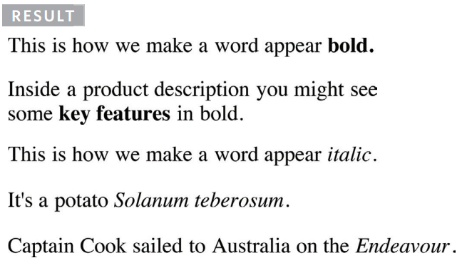
Ao incluir palavras nas tags <b> e </b>, podemos fazer com que os caracteres apareçam em negrito. Ao incluir palavras nas tags <i> e </i>, podemos fazer com que os caracteres apareçam em itálico.
Bold & Italic / Negrito e Itálico

Slide 19
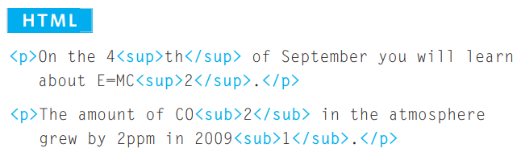
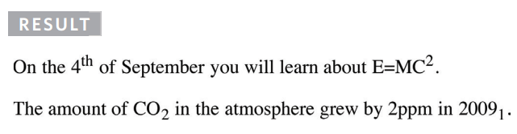
O elemento <sup> é usado para conter caracteres que devem ser sobrescritos (Ex: 8³). O elemento <sub> é usado para conter caracteres que devem ser subscritos. (Ex: H₂O)
Superscript & Subscript / Sobrescrito e Subscrito

Slide 20
Listas
3

Slide 21
Tipos de Lista
● Listas ordenadas são listas em que cada item da lista é numerado. Por exemplo, a lista pode ser um conjunto de etapas para uma receita que deve ser executada em ordem ou um contrato legal em que cada ponto precisa ser identificado por um número de seção.
● Listas não ordenadas são listas que começam com um marcador (em vez de caracteres que indicam a ordem).
● Listas de definições são compostas por um conjunto de termos juntamente com as definições de cada um desses termos.

Slide 22
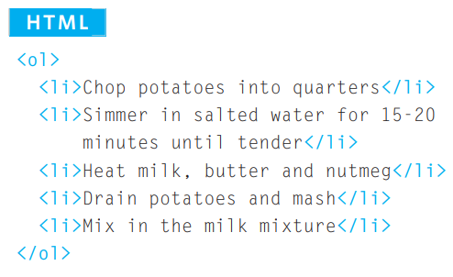
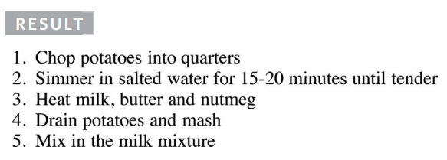
A lista ordenada é criada com o elemento <ol>. Cada item na lista é colocado entre uma tag de abertura <li> e uma tag de fechamento </li>. (O li significa list item.)
Ordered List / Lista Ordenada

Slide 23
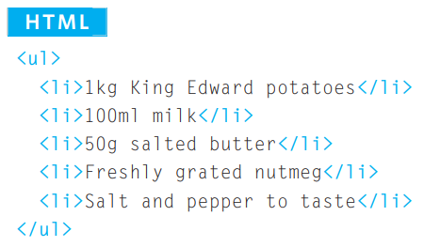
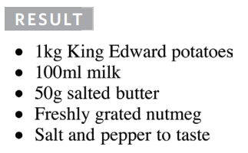
A lista não ordenada é criada com o elemento <ul>. Cada item na lista é colocado entre uma tag de abertura <li> e uma tag de fechamento </li>. (O li significa list item.)
Unordered List / Lista Não Ordenada

Slide 24
Links
4

Slide 25
Tipos de Links
● Links de um site para outro
● Links de uma página para outra no mesmo site
● Links de uma parte de uma página da web para outra parte da mesma página
● Links que abrem em uma nova janela do navegador
● Links que iniciam seu programa de e-mail e direcionam um novo e-mail para alguém

Slide 26
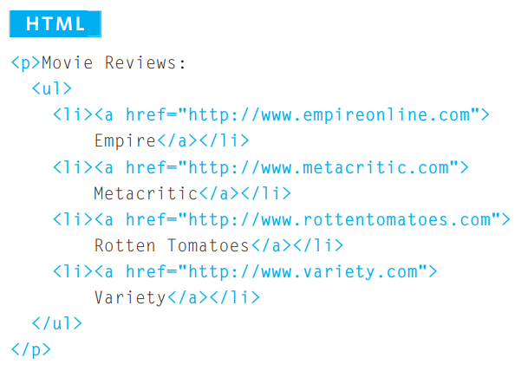
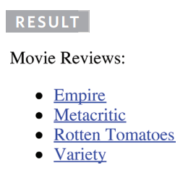
Os links são criados usando o elemento <a> que possui um atributo chamado href. O valor do atributo href é um link absoluto, a página que você deseja que as pessoas acessem quando clicarem no link. Os usuários podem clicar em qualquer coisa que esteja entre as tags do elemento <a> para serem levados para a página especificada no atributo href.
Links de um site para outro

Slide 27
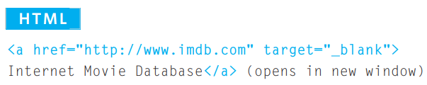
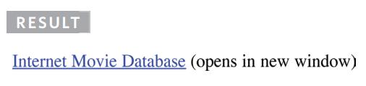
Se você deseja que um link seja aberto em uma nova janela, pode usar o atributo target na tag de abertura <a>. O valor desse atributo deve ser _blank.
Abrindo links em uma nova aba

Slide 28
Imagens
5

Slide 29
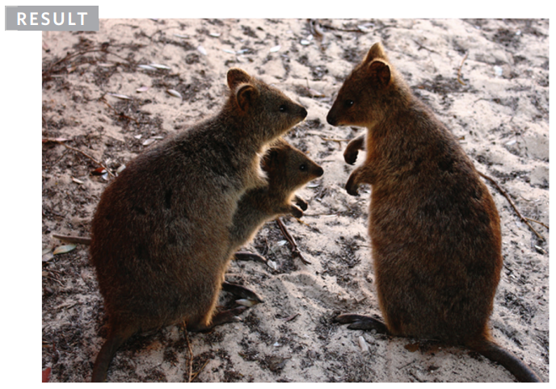
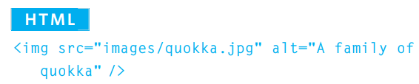
Para adicionar uma imagem na página, você precisa usar um elemento <img> (que não há tag de fechamento). Ele deve ter os dois atributos a seguir:
src: Informa ao navegador onde ele pode encontrar o arquivo de imagem.
alt: Fornece uma descrição de texto da imagem se você não puder vê-la.
Adicionando imagens

Slide 30
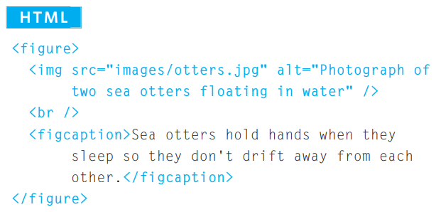
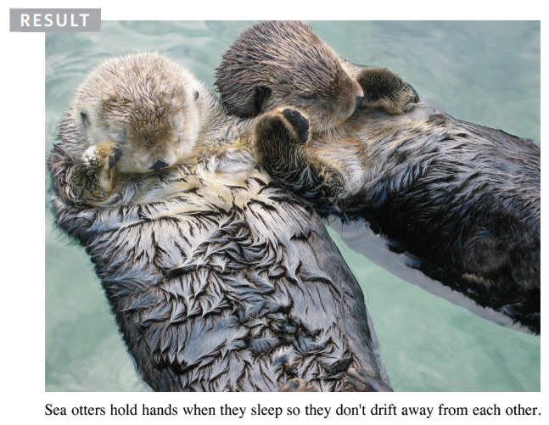
O HTML5 introduziu um novo elemento <figure> para conter imagens e suas legendas de forma que os dois sejam associados. O elemento <figcaption> permite que os autores de páginas da Web adicionem uma legenda a uma imagem.
Figura e legenda de figura

Slide 31
faça um “receita.html” e coloque todos os elementos que aprendeu até agora
Título
Descrição
Foto
Link para vídeo do youtube da receita
Lista não ordenada com ingredientes
Lista ordenada com modo de preparo
pratica

Slide 32
Tabelas
1

Slide 33
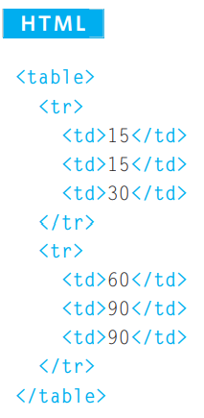
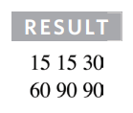
O elemento <table> é usado para criar uma tabela. O conteúdo da tabela é escrito linha por linha. Você indica o início de cada linha usando a tag <tr>. (O tr significa table row). Cada célula de uma tabela é representada usando um elemento <td>. (O td significa table data).
Estrutura Básica de uma Tabela

Slide 34
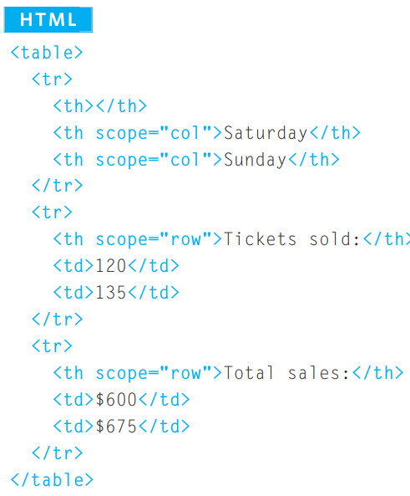
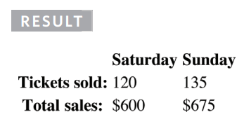
O elemento <th> é usado exatamente como o elemento <td>, mas sua finalidade é representar o cabeçalho de uma coluna ou linha. (O th significa table heading.).
Cabeçalho da tabela

Slide 35
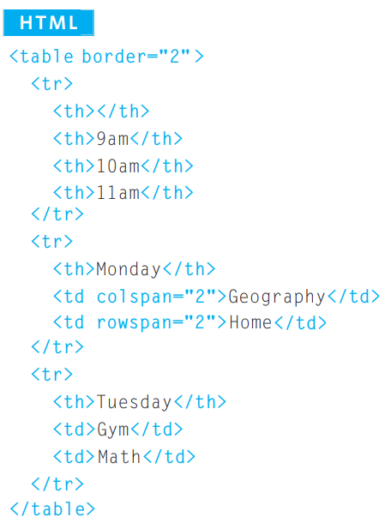
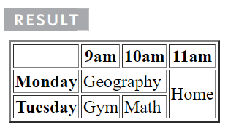
O atributo colspan pode ser usado em um elemento <th> ou <td> e indica quantas colunas essa célula deve se estender. O mesmo acontece com o rowspan, mas o utilizamos para linhas.
Estendendo linhas e/ou colunas

Slide 36
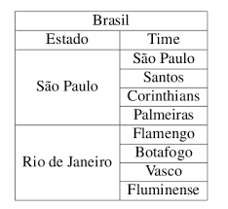
pratica

Slide 37
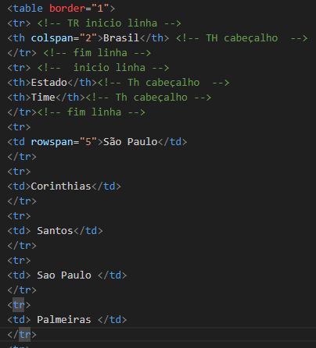

Slide 38
Vídeo
3

Slide 39
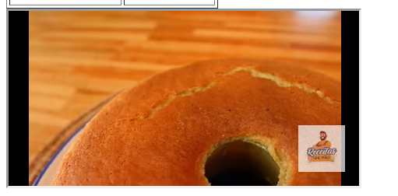

Slide 40
O elemento <video> possui vários atributos que permitem controlar a reprodução do vídeo:
src: Este atributo especifica o caminho para o vídeo.
mute=1 depois autoplay=1para que seu vídeo comece a ser reproduzido automaticamente (mas sem som)
autoplay: Quando usado, este atributo especifica que o arquivo deve ser reproduzido automaticamente.
loop: Quando usado, este atributo indica que o vídeo deve ser reproduzido novamente após o término.
Iframe: representa um contexto de navegação aninhado, efetivamente incorporando outra página HTML para a página atual
Adicionando vídeos

Slide 41
Formulários
2

Slide 42
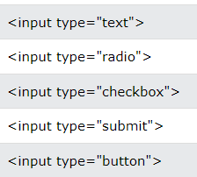
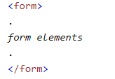
Os controles de formulário vivem dentro de um elemento <form>.
Estrutura de formulários

Slide 43
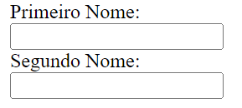
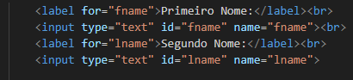
O elemento <input type="text"> define um campo de entrada de linha única para entrada de texto
Text Area / Área de texto

Slide 44
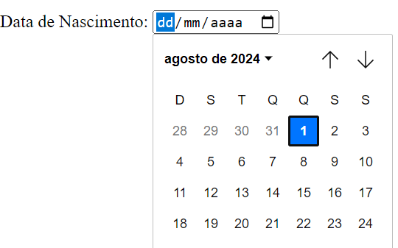
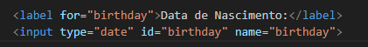
Se você está pedindo uma data ao usuário, você pode usar um elemento <input> e dar ao atributo type o valor de date. Isso criará uma entrada de data em navegadores que suportam os novos tipos de entrada HTML5.
Text Area / Área de texto

Slide 45


O <input type="email"> é usado para campos de entrada que devem conter um endereço de e-mail.
Text Area / Área de texto

Slide 46


O <input type="url">é usado para campos de entrada que devem conter um endereço de URL
Text Area / Área de texto

Slide 47

O <input type="number">define um campo de entrada numérico .Você também pode definir restrições sobre quais números são aceitos.
Text Area / Área de texto

Slide 48


O elemento <input type="radio"> define um botão de opção.
Text Area / Área de texto

Slide 49


O elemento <input type="checkbox">define uma caixa de seleção .
As caixas de seleção permitem que o usuário selecione ZERO ou MAIS opções de um número limitado de escolhas
Text Area / Área de texto

Slide 50


O elemento <select> define uma lista suspensa. O <option> opção da lista. Size define quantidade de elementos que ficrão visiveis
Text Area / Área de texto

Slide 51


O elemento <datalist> especifica uma lista de opções predefinidas
Text Area / Área de texto

Slide 52


O elemento <textarea> é usado para criar uma entrada de texto multilinha.. O rows atributo especifica o número visível de linhas em uma área de texto. O cols atributo especifica a largura visível de uma área de texto.
Text Area / Área de texto

Slide 53


Você pode agrupar controles de formulário relacionados dentro do elemento <fieldset>. O elemento <legend> pode vir diretamente após a tag <fieldset> de abertura e conter uma legenda que ajuda a identificar a finalidade desse grupo de controles de formulário.
Agrupando elementos de formulários

Slide 54


O <input type="submit"> define um botão para enviar os dados do formulário para um manipulador de formulários. O <input type="reset"> botões são usados ​​para redefinir formulários.
Text Area / Área de texto

Slide 55


Slide 56


Todo elemento HTML pode carregar o atributo id. Ele é usado para identificar exclusivamente esse elemento de outros elementos na página. É importante que dois elementos na mesma página não tenham o mesmo valor para seus atributos id
Cada elemento HTML também pode carregar um atributo class. Seu valor deve descrever a classe a que pertence. O atributo de classe em qualquer elemento pode compartilhar o mesmo valor.
Atributos de Id e de Classe

Slide 57


O elemento <div> permite agrupar um conjunto de elementos em um bloco. Em um navegador, o conteúdo do elemento <div> começará em uma nova linha, mas fora isso não fará diferença na apresentação da página.
Agrupar textos e elementos em bloco

Slide 58

O que é o CSS?
O CSS é uma outra linguagem de marcação que serve como complemento para o HTML, sendo responsável pela parte estética de uma página. Essa linguagem foi desenvolvida pelo W3C em 1996, pois o HTML não foi projetado para ter tags que formatam a página.

Slide 59

Como funciona programar em CSS?
O CSS funciona associando regras a elementos HTML. Essas regras controlam como o conteúdo de elementos especificados deve ser exibido. Uma regra CSS contém duas partes: um seletor e uma declaração.
seletor: Indica a qual elemento a regra se aplica.
declaração: Indica como os elementos referidos no seletor devem ser estilizados.
declaração
seletor
propriedade valor

Slide 60
Seletor | Significado | Exemplo
Seletor universal | Aplica-se a todos os elementos do documento | * {}
Seletor de tipo | Corresponde aos nomes dos elementos | h1, h2, h3 {}
Seletor de classe | Corresponde a um elemento cujo atributo class tem um valor que corresponde ao especificado após o símbolo de ponto (ou ponto final) | .note {} p.note {}
Seletor de id | Corresponde a um elemento cujo atributo id tem um valor que corresponde ao especificado após o símbolo de hastag | #introduction {}
Seletores CSS

Slide 61


O elemento <link> pode ser usado em um documento HTML para informar ao navegador onde encontrar o arquivo CSS usado para estilizar a página. É um elemento vazio (o que significa que não precisa de uma tag de fechamento) e fica dentro do elemento <head>.
CSS Externo

Slide 62


A propriedade color permite especificar a cor do texto dentro de um elemento. Você pode especificar qualquer cor em CSS de uma das três maneiras: nome da cor, código hex e valor rgb.
Cor

Slide 63


O CSS trata cada elemento HTML como se aparecesse em uma caixa, e a propriedade background-color define a cor do plano de fundo dessa caixa. Se você não especificar uma cor de fundo, o fundo será transparente.
Cor de plano de fundo

Slide 64


A propriedade font-family permite que você especifique o tipo de letra. O valor dessa propriedade é o nome do tipo de letra que você deseja usar. Se o nome de uma fonte for composto por mais de uma palavra, ela deve ser colocada entre aspas duplas.
Especificando os tipos de letra

Slide 65


A propriedade font-size permite especificar um tamanho para a fonte. Existem várias maneiras de especificar o tamanho de uma fonte. Os mais comuns são por pixel, porcentagem e em.
Tamanho das fontes

Slide 66




A propriedade font-weight permite criar texto em negrito (valores: normal ou bold). Se você deseja criar texto em itálico, pode usar a propriedade font-style. (valores: normal, italic ou oblique)
Negrito e Itálico

Slide 67


A propriedade text-transform é usada para alterar o estado do texto, dando-lhe um dos seguintes valores: uppercase (texto aparece em maiúsculo), lowercase (texto aparece em minúsculo) e capitalize (iniciais em maiúsculo).
Maiúsculo e minúsculo

Slide 68


A propriedade text-decoration muda a propriedade underline, overline e linethrough (adicionam uma linha embaixo, em cima e no meio do texto, respectivamente)
Decoração em texto

Slide 69


A propriedade text-indent permite indentar a primeira linha de um texto dentro de um elemento. A quantidade que você deseja que a linha seja indentada pode ser especificada de várias maneiras, mas geralmente é fornecida em pixels ou ems.
Indentação de texto

Slide 70


A propriedade text-align permite controlar o alinhamento do texto. A propriedade pode assumir um dos quatro valores: left, right, center e justify.
Alinhamento de texto

Slide 71


Existem também três pseudo-classes que permitem alterar a aparência dos elementos quando um usuário está interagindo com eles. :hover, :active e :focus
Responsividade para os usuários

Slide 72


Por padrão, uma caixa é dimensionada apenas o suficiente para conter seu conteúdo. Para definir suas próprias dimensões para uma caixa, você pode usar as propriedades de height e width.
Dimensões da Caixa

Slide 73


A propriedade min-width especifica o menor tamanho em que uma caixa pode ser exibida quando a janela do navegador é estreita, e a propriedade max-width indica a largura máxima que uma caixa pode atingir quando a janela do navegador é larga.
Limitação de largura

Slide 74


Da mesma forma que você pode querer limitar a largura de uma caixa em uma página, você também pode querer limitar a altura dela. Isso é obtido usando as propriedades min-height e max-height.
Limitação de altura

Slide 75


A propriedade border-width é usada para controlar a largura de uma borda. O valor desta propriedade pode ser dado em pixels ou usando um dos seguintes valores: thin, medium e thick.
Largura da borda

Slide 76


Você pode controlar o estilo de uma borda usando a propriedade border-style. Esta propriedade pode assumir os seguintes valores: solid, dotted, dashed, double, groove, ridge, inset, outset e hidden/none.
Estilo da borda

Slide 77


Com a propriedade border-color, você pode especificar a cor de uma borda usando valores RGB, códigos hexadecimais ou nomes de cores CSS.
Cor da borda

